Slide 1
Μάθημα 1
Διευθύνσεις και Πρωτόκολλα στο διαδίκτυο

Slide 2
Διευθύνσεις
Πως αποκωδικοποιούνται οι διευθύνσεις:
http://www.mysite.gr/index.htm
Πρωτόκολλο://server.domain name:port/folder μέσα στο server/όνομα αρχείου
http://www.mysite.gr:8080/images/test.gif

Slide 3
http
GET Method
Η GΕΤ ζητάει και παραλαμβάνει μια πληροφορία που βρίσκεται στο URI. Επίσης μπορεί να χρησιμοποιηθεί για την υποβολή (submit) μιας φόρμα (form). Τα δεδομένα της φόρμας προστίθεται στο URI μετά το ?
Η εντολή GET εκτελείται σε κάθε επιλογή ενός link σε μια ιστοσελίδα ή μιας διεύθυνσης σε έναν browser.
HEAD Method
Η HEAD ζητάει το περιεχόμενο HEAD ενός HTML
POST Method
Η εντολή POST εκτελείτε συνήθως μέσω φόρμας ή μέσω script και συνοδεύεται από μεταφορά δεδομένων στη σελίδα στόχο. Δηλαδή καλεί μια ιστοσελίδα αλλά συνήθως αυτή είναι δυναμική και επεξεργάζεται την πληροφορία που συνοδεύει την κλήση. Επίσης μπορεί να συνοδεύεται με ιδιότητες της πληροφορίας όπως content length και content type

Slide 4
Get vs Post
GET vs POST Methods
POST Method:
Query length can be unlimited (unlike in GET)
Is used to send a chunk of data to the server to be processed.
You can send entire files using post.
Your form data is attached to the end of the POST request (as opposed to the URL).
Not as quick and easy as using GET, but more versatile (provided that you are writing the CGI directly).
GET Method :
Your entire form submission can be encapsulated in one URL, like a hyperlink so can store a query by a just a URL
You can access the CGI program with a query without using a form.
Fully includes it in the URL: http://myhost.com/mypath/myscript.cgi?name1=value1&name2=value2.
Is how your browser downloads most files.
Don't use GET if you want to log each request.
Is used to get a file or other resource.

Slide 5
Παραδείγματα
Πχ
Get www.testsite.gr/index.htm
Η απάντηση του server είναι να επιστρέψει την ιστοσελίδα που ζητάμε με την GET.
Κάθε φορά που στον browser γράφουμε μια διεύθυνση τότε αυτός αυτόματα και χωρίς να το βλέπουμε εμείς στέλνει μια GET εντολή στο server που του γράφουμε στη διεύθυνση www.testsite.gr και στη θύρα 80 αφού αυτή είναι η τυπική θύρα για το πρωτόκολλο HTTP.

Slide 6
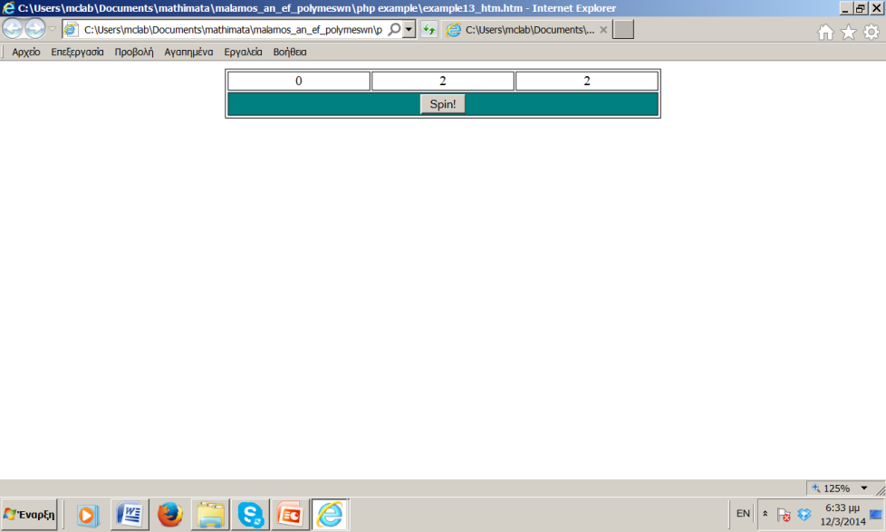
Παραδείγματα
<HTML>
<div align="center">
<center>
<table border="1" width="50%">
<tr>
<td width="33%“><center>0</td>
<td width="33%"><center>2</td>
<td width="33%"><center>2</td>
</tr>
<tr>
<td width="100%" colspan="3" bgcolor="#008080">
<form method="POST"
action="example13.php3">
<div align="center">
<center><p><input type="submit" value="Spin!"></p></center>
</div>
</form>
</td>
</tr>
</table>
</center></div>
</HTML>

Slide 8
Διευθύνσεις μέσα στην ιστοσελίδα
Όταν ζητάμε μια ιστοσελίδα τότε η server αποκρίνεται στέλνοντας μας πίσω το HTML της ιστοσελίδας. Μετά ο browser μας θα διαβάσει και θα αναλύσει το html και πριν το αστικοποιήσει θα ψάξει για αντικείμενα(εικόνες, βίντεο, ….) που λείπουν δηλαδή τα χρειάζεται η σελίδα για να είναι ολοκληρωμένη. Εάν βρεθούν τέτοια τότε ο browser τα ζητάει ένα από τον server αναλύοντας την σχετική διεύθυνση τους και δημιουργώντας για το καθένα απόλυτη διεύθυνση
Απόλυτη διεύθυνση: www.mysite.gr/images/test.gif
Σχετική διεύθυνση: images/test.gif
Σχετική διεύθυνση: ../images/test.gif

